Slide 1
Кубанское – значит качественное.
Аббасова Е.Ф.

Slide 3
Будь то кефир, вода иль чай,
На этикетку только глянь
Стоит знак “Качества Кубань”
Без опасенья покупай!

Slide 4
Кубанская Бурёнка

Slide 5
Хорошо все знают «Кубанскую Бурёнку»
Это чудо-молоко для каждого ребёнка.

Slide 6
Сыр «Адыгейский»

Slide 7
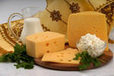
Молоко отличное!

Slide 8
Товары кубанских производителей

Slide 9
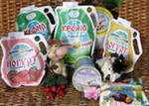
Кефир, молоко, йогурт, сырки

Slide 10
Кубанская колбаса

Slide 11
Если быть здоровым хочешь,
Кушай колбасу из Сочи.
Поддержи олимпиаду,
Это всем ребятам надо.

Slide 12
Самое вкусное- кубанское!

Slide 13
Сочинские колбасы

Slide 14
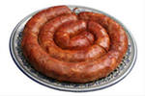
Медвёдовская колбаса

Slide 15
Колбаса «Динская»!
Радость-то, какая.
Мы её едим,
Другую не хотим.

Slide 16
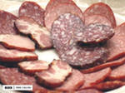
Кушай кубанскую колбасу!

Slide 17
Кубанское – значит отличное!

